Slide 1


  Iniciativas para profundizar la articulación de las obras y el trabajo en red
Avances e intercambio sobre nuevas propuestas

Slide 2
Objetivo Nº 4 de la Asamblea 2014
“Avanzar en acuerdos sobre estrategias y acciones que permitan reforzar el compromiso en la misión común, desde la articulación de las obras y el trabajo en red”
Un objetivo con logros constantes en las últimas Asambleas
Presentación
Repaso de los avances en acuerdos de Asambleas pasadas y de iniciativas promovidas por la Comisión de Educación de Provincia con el apoyo de CERPE
Diálogo
Otras iniciativas emprendidas por las obras del área educativa entre sí y con obras de sectores aliados
Intercambio sobre acciones que se deben profundizar y posibles nuevas iniciativas

Slide 3




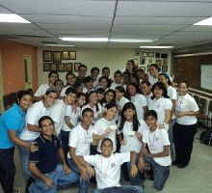





Avances del trabajo en Red a nivel de Provincia
Registro de Experiencias Pastorales
Programa de Formación Pastoral
Comunidad Virtual de Educadores Católicos (Red CVEC)
Programa de Liderazgo Ignaciano “Brújula Juvenil”
Diplomado en Gerencia Social Ignaciana
Observatorio EDUCAPAÍS
Campaña “Educación de Calidad para todos”
Equipo Promotor de la Pastoral Educativa
Otras acciones que refuerzan la articulación del Área

Slide 4
Registro de Experiencias Pastorales
Experiencias Procesadas
Informe de cierre Septiembre 2013
Destinatarios | Procesos | Actividades y Eventos | Totales
Estudiantes | 32 | 24 | 56
Personal | 11 | 9 | 20
Familia | 7 | 6 | 13
Personas del Entorno | - | 8 | 8
Comunidad Educativa | - | 4 | 4
Totales | 50 | 51 | 101
Se identificaron descriptores y elaboraron tablas de frecuencias sobre características de las experiencias: de qué tratan, claves de éxito, qué las hace multiplicables y qué recomiendan para su extensión.
Se examinaron los factores que influyen en la calidad de la pastoral y se elaboró una propuesta de “Indicadores de Calidad Evangélica” como síntesis de aprendizajes.
El catálogo con los registros y el Informe están disponibles en la web de CERPE www.cerpe.org.ve

Slide 5
Comunicación de Experiencias Pastorales
Para avanzar en la comunicación de experiencias,
proponemos una plantilla más simple de registro
¡Invitamos a utilizarla!
Datos de Identificación y Destinatarios
Descripción de la experiencia
  ¿Qué se propone lograr con la experiencia y por qué?
  ¿Cómo se llevó a cabo?
  ¿Cuáles fueron los resultados, efectos o cambios apreciados en los participantes?
  Aprendizajes para la mejora de la experiencia a futuro.
  Recomendaciones para que su aplicación sea exitosa en otros lugares.
  Anexos: documentación que ayude a reproducir la experiencia (opcional)
La planilla está disponible en la web de CERPE – Sección Pastoral

Slide 6

Programa de Formación Pastoral
2ª Cohorte: Octubre 2013 / Septiembre 2014
Inscritos: 156
- Itinerario 1: 143
- Itinerario 2: 13
Estrategias:
- Trabajo personal.
- Animación por obras o regiones.
- Asesorías a distancia.
- Encuentros por obras, zonales.
- 3 Sesiones a distancia.
- 1 Sesión presencial nacional.
Contenidos:
- 8 módulo por cada Itinerario;
- Un trabajo final
Acreditación:
- UCAB - Caracas
- Diplomado (120 horas)
Equipos de Apoyo:
- Equipo Coordinador del Programa
- Equipo Animador de Obras – Zonas
- Equipo Evaluador
El Plan de estudios y los módulos publicados a la fecha están disponibles en la web de CERPE www.cerpe.org.ve

Slide 7




Un medio de apoyo a la formación de educadores y de personas interesadas en la educación católica.
DOCUMENTOS
ENTREVISTAS
RECURSOS
Boletines publicados desde la Asamblea 2013
Nº 14. Mayo 2013: La Inteligencia Espiritual en la formación integral
Nº 15. Junio 2013: Didáctica de la formación de la fe
Nº 16. Julio – Agosto 2013: Gestión escolar y calidad educativa
Nº 17. Septiembre 2013: Autoridad pedagógica en las escuelas
Nº 18. Octubre 2013: Vínculo pedagógico entre directivos y docentes
Nº 19. Noviembre – Diciembre 2013: Introducción a la Espiritualidad Ignaciana
Nº 20. Enero 2013: Educar para la fraternidad
Nº 21. Febrero 2013: Pedagogía Ignaciana
Nº 22. Marzo 2013: Educar para la convivencia
Nº 23. Abril 2013: Espiritualidad Salesiana
Nº 24. Mayo 2013: Corresponsabilidad en la “Missio Dei”
676
843
290

Slide 8







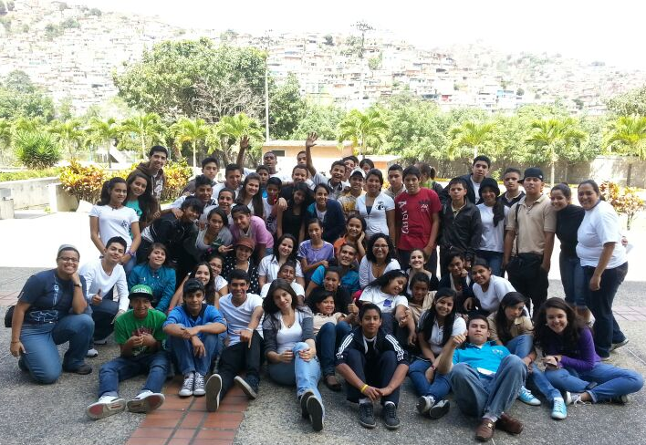
PROGRAMA DE FORMACIÓN EN LIDERAZGO IGNACIANO BRÚJULA JUVENIL
IV Cohorte Octubre 2013 –Julio 2014
Participantes actualmente: 117
Egresados hasta la III Cohorte: 275
Estrategias:
  Sesiones presenciales
  Acompañamiento
  Encuentro Nacional
Contenidos: 4 Ejes temáticos
  Conocimiento de sí mismo
  Conocimiento de la realidad, Comunicación y entorno
  Experiencias y acciones transformadoras
Acreditación: UCAB-CERPE-ACSI
Equipos de Apoyo:
Equipos coordinadores de cada Colegio.
Pastoral UCAB-Caracas (Programa de Liderazgo Universitario AUSJAL).
CUPAH

Slide 9

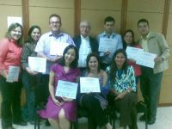
DIPLOMADO EN GERENCIA SOCIAL IGNACIANA
Octubre 2013 / Julio 2014
Participantes:
14 de Venezuela (UCAT, IUJO-Catia, OSCASI y FyA)
12 otros: Guatemala (3), R. Dominicana (4), Nicaragua (1), Bolivia (4).
Estrategias:
Modalidad virtual
Tutorías virtuales
Foros con expertos
Equipos de Apoyo:
CERPE
UCAB
Universidad Javeriana
Acreditación: Universidad Javeriana
Contenidos: 4 Ejes temáticos
Identidad Ignaciana
Gerencia Social
Contexto y Enfoques de Desarrollo en América Latina
Direccionamiento Estratégico y Planeación de Proyectos en Clave Ignaciana
Gestión Humana
Gestión de Recursos Materiales y Financieros
Redes y Alianzas
Proyecto de Mejoramiento

Slide 10
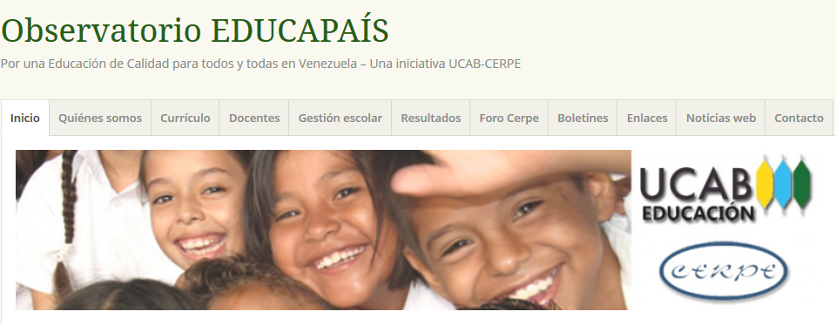

http://educapais.wordpress.com/ @EducacionPais
Surge para promover el estudio y seguimiento de la situación de la educación en Venezuela, el análisis de sus problemas y la propuesta de alternativas.
Se seleccionaron cuatro temas focales de la calidad:
Currículo, Docente, Gestión escolar y Resultados educativos
Web con noticias al día y documentación sobre los temas seleccionados.
Reporte: Por una Educación de Calidad para todos y todas en Venezuela.
Ocho boletines con noticias sobre educación publicados a la fecha
Twitter con 1.126 seguidores.

Slide 11
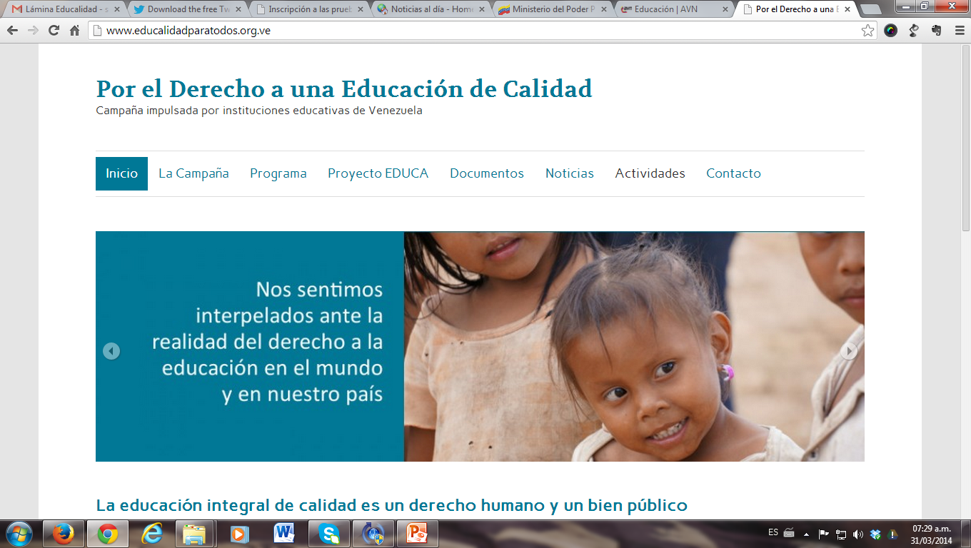
www.educalidadparatodos.org.ve @educalidadvzla
Campaña inspirada en las propuestas del Grupo Educación de la GIAN-SJ
Por una educación integral con conciencia social
Por la transformación de las políticas y prácticas pedagógicas para la mejora de la calidad
Por la defensa del derecho a la educación para todos y todas
Página web con el posicionamiento público
Se ofrece información y recursos de apoyo para campañas y eventos en las instituciones educativas

Slide 12

EQUIPO PROMOTOR DE LA PASTORAL EDUCATIVA
Participantes:
Fe y Alegría, ACSI, UCAB,
CERPE, Huellas y Pastoral Vocacional
Objetivo 2013- 2014:
Desarrollar una agenda de trabajo para la revisión e integración de los programas de formación humano-cristiana dirigidos a los jóvenes, con contenidos y estrategias que conecten rasgos de su cultura con los valores que buscamos transmitir.
Se reunió en octubre 2013. Acordó constituir un equipo de trabajo para la Educación Media y el otro para Educación Universitaria.
En diciembre 2013 se reunió el equipo de Educación Media con miembros de FyA, ACSI, CERPE, Huellas y pastoral Vocacional. Se acordó que los colegios ACSI y FyA con apoyo del CEP avancen en acuerdos sobre propuestas comunes.
Sigue pendiente la reunión del equipo de Educación Universitaria, con participantes de la UCAB, UCAT, FyA-IUJOS y CERPE para el acercamiento de las instituciones en pastoral universitaria y acuerdos sobre programas comunes.
Coordinador: P. José G. Terán SJ
Secretaria: Sheila Goncalves

Slide 13
Otras acciones que refuerzan la articulación del Área
CERPE-Universidades
Con la UCAT: apoyos en la formación del personal y alumnos en Identidad y liderazgo ignaciano.
Con la UCAB:
Con la Escuela de Educación: Boletines EDUCAPAÍS, Proyecto EDUCA y encuentros por una educación de calidad con directores de colegios y empresarios.
Asistencia en la actualización del Programa de Liderazgo Ignaciano Latinoamericano (la coordinación se lleva desde UCAB-Guayana)
Web CERPE: noticias y contenidos al servicio del Área Educativa
1.000 visitas diarias promedio en mayo 2014
CERPE-Colegios ACSI
Formación del Personal: Programa de Inducción/Formación en la Identidad Ignaciana (en elaboración)
Pastoral y Pedagogía: Elaboración y procesos de apropiación de los Marcos Comunes de ambas áreas.
Evaluación de la calidad: competencias directivas y ámbito pedagógico.
CERPE-CPAL
Desarrollo y mantenimiento del Centro Virtual de Pedagogía Ignaciana
Asistencia pedagógica en el diseño del Plan de Formación para la Colaboración

Slide 14
Invitación al Diálogo
Otras iniciativas emprendidas por las obras del área educativa entre sí y con obras de sectores aliados
Intercambio sobre acciones que se deben profundizar y posibles nuevas iniciativas

